Slide 1

第二章 恒定电流
第2课时

Slide 2
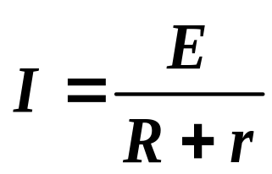
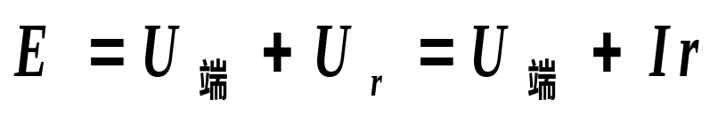

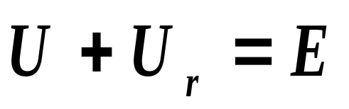
复习：闭合电路欧姆定律
闭合电路中的电流强度跟电源的电动势成正比，跟内、外电路的电阻之和成反比
定律内容
数学表达式
其它
表达形式
适用条件
纯电阻电路
内、外
电路关系
I 相同，
一般电池E、r不变，R_{外}为自变量，I、U_{端}、U_{内}为因变量

Slide 3
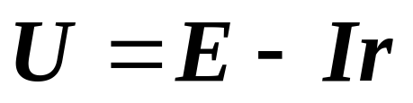
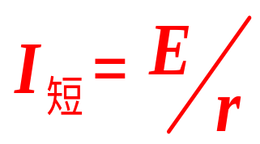
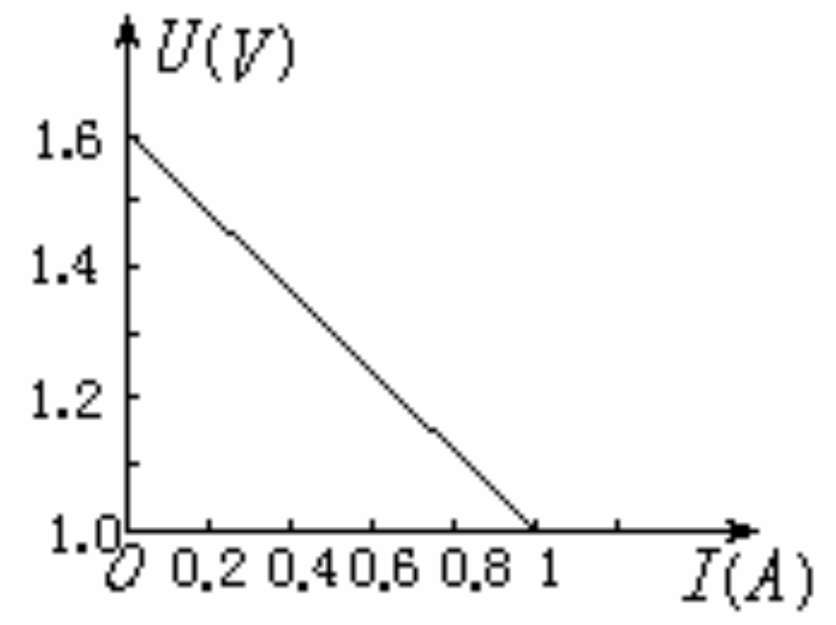
复习：电源的路端电压与输出电流
U
⑴ U轴截距
E
E
⑵ I轴截距
I_{短}
⑶ 斜率
r
O
I_{短}
I
用伏安法测电池的电动势和内电阻，依照数据画出了图线，如图所示，则测得电动势 E=_____V，内阻r=______Ω。
1.6
0.6

Slide 4
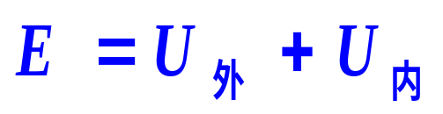


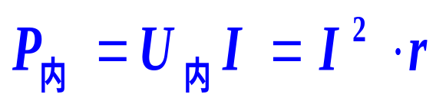
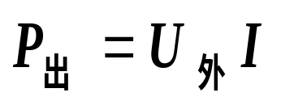
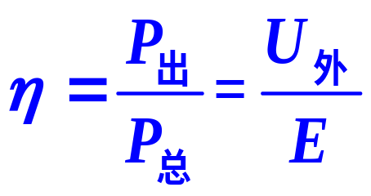
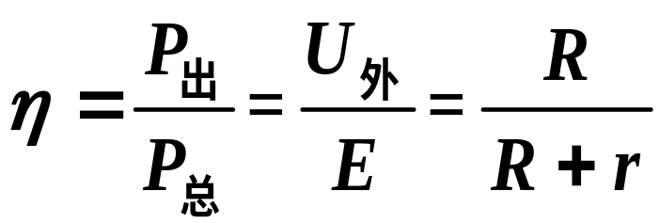
一、闭合电路中的功率
由
得
1.电源总功率
2.电源内阻上的热功率
3.电源的输出功率（外电路功率）
4.供电效率
若外电路为纯电阻电路

Slide 5
一、闭合电路中的功率
直线OAC为某一直流电源的总功率P_{总}随电流I 变化的图线，抛物线OBC为同一直流电源内部热功率P_{r}随电流I变化的图线，若A、B对应的横坐标为2A，那么线段AB表示的功率为 W， I=2A对应的外电阻是 Ω。
2
0.5
解：由P_{总}-I图像，根据P_{总}=EI
可得 E=3V
P/W
C
9
P_{内}
由P_{内}-I图像，根据P_{r}=I²r
可得 r =1Ω
A
P_{总}
B
由E = IR+Ir 及 I = 2A
得此时R = 0.5Ω
O
I/A
1
2
3
功率P_{AB} = EI-I²r = 2W

Slide 6
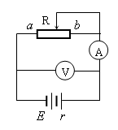
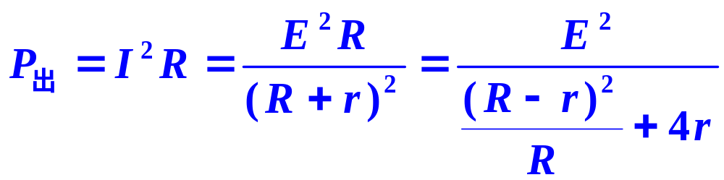
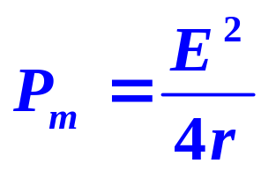
二、电源的输出功率与外电阻的关系
讨论：滑片从a移动到b的过程中，
何时电源的输出功率最大？
当R=r时，电源的输出功率最大，
最大输出功率为：
P_{出}
P_{m}
若外电阻分别为 R₁、 R₂时，电源输出功率相等，则 。
P₀
R₁R₂ = r²
O
r
R₁
R₂
R
思考：电源输出功率最大时，
是否效率最高？
不是，效率仅50%

Slide 7
二、电源的输出功率与外电阻的关系
电源的电动势和内阻都保持一定，在外电路的电阻逐渐减小的过程中，下面说法中正确的是( )
A. 电源的路端电压一定逐渐变小
B. 电源的输出功率一定逐渐变小
C. 电源内部消耗的功率一定逐渐变大
D. 电源的供电效率一定逐渐变小
ACD

Slide 8
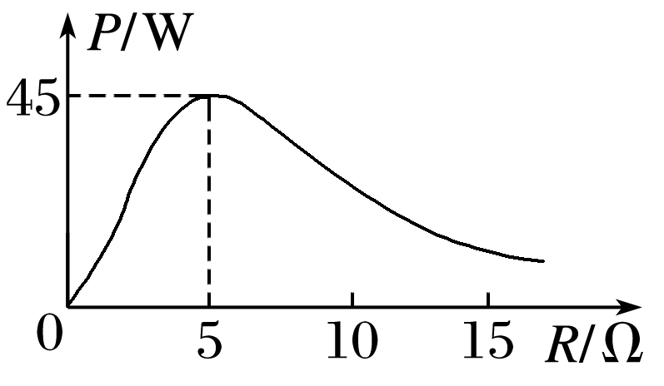
二、电源的输出功率与外电阻的关系
将一个电源与一电阻箱连接构成闭合回路，测得的电阻箱所消耗的功率P与电阻箱的读数R的关系如图所示，下列说法正确的是（ ）
A.电源内阻为5 Ω
B.电源的电动势为30 V
D.电阻箱消耗的功率为最大值
时，电源的效率大于50%
C.电阻箱阻值为3Ω时消耗的功率比电阻箱阻值为8Ω时消耗的功率小
ABD

Slide 9
二、电源的输出功率与外电阻的关系
将阻值为4Ω和10Ω的两个电阻R₁、R₂分别接在同一电源上，结果R₂上消耗的功率P₂ 比R₁上消耗的功率P₁大，则 ( )
A．电源内阻一定大于4 Ω
B．两电阻串联后接此电源，外电路总功率一定大于只接R₂时的功率
C．两电阻并联后接此电源，外电路总功率一定小于只接R₁时的功率
D．只接R₁时电源消耗的功率一定大于只接R₂时消耗的功率
ACD

Slide 10
二、电源的输出功率与外电阻的关系
如图所示电路中，电源的电动势E=9.0V，内阻r = 3.0Ω，定值电阻R₁= 2.0Ω，R₂为可变电阻，其阻值在 0 ~ 30Ω 范围内调节。
E r
1.0Ω
⑴R₂= 时， 电源的输出功率最大，最大值为 W；
6.75
R₁
R₂
0
⑵R₂= 时， R₁ 消耗的电功率最大，最大值为 W ；
等效电源的电动势和内电阻的求法：
6.48
1.求电源开路电压；
2.求电源短路电流；
3.得电动势和内阻。
5.0 Ω
⑶R₂= 时， R₂ 消耗的电功率最大，最大值为 W 。
4.05

Slide 11
二、电源的输出功率与外电阻的关系
如图所示电路中，电源的电动势E=9.0V，内阻r = 3.0Ω，定值电阻R₁= 6.0Ω，R₂为可变电阻，其阻值在 0 ~ 30Ω 范围内调节。
6.0Ω
⑴R₂= 时， 电源的输出功率最大，最大值为 W；
6.75
E r
30Ω
⑵R₂= 时， R₁ 消耗的电功率最大，最大值为 W ；
5.27
R₁
2.0 Ω
R₂
⑶R₂= 时， R₂ 消耗的电功率最大，最大值为 W 。
4.5

Slide 12
二、电源的输出功率与外电阻的关系
如图所示直线A为电源的U-I图线，直线B为电阻的U-I图线，用该电源和该电阻组成闭合电路，则电源的输出功率和电源的效率分别是（ ）
A. 4W， 33%
B. 2W， 33.3%
C. 2W， 67%
D. 4W， 67%
D
U/V
3
B
2
A
1
I/A
0
2 4 6
Notes:
D

Slide 13
二、电源的输出功率与外电阻的关系
如图所示为小灯泡的U-I 图线，若将该小灯泡与一节电动势 E =1.5V ，内阻 r =0.75Ω的干电池组成闭合电路时，电源的总功率和小灯泡的实际电功率分别接近以下哪一组数据? （ ）
A． 1.5W 1.0W
B． 0.75W 0.5W
C． 0.75W 0.75W
D． 1.5W 0.75W
D
U/V
1.5
1.0
0.5
0
1.0
2.0
I/A
3.0
Notes:
版权所有——庞留根
版权所有—庞留根2010.09.01，

Slide 14
电源的输出功率与外电阻的关系
某电源的路端电压与电流的关系和电阻R₁、R₂的电压与电流的关系如图所示。用此电源和电阻R₁、R₂组成电路。R₁、R₂可以同时接入电路，也可以单独接入电路。为使电源输出功率最大，可采用的接法是 （ ）
A．将R₁单独接到电源两端
B．将R₂单独接到电源两端
C．将R₁、R₂串联后接到电源两端
D．将R₁、R₂并联后接到电源两端
A
U/ V
3
R₂
2
R₁
1
0
2
4
6
I/A
Notes:
版权所有——庞留根
版权所有—庞留根2010.09.01，

Slide 15

电源的效率η定义为外电路电阻消耗的功率与电源的总功率之比，如图所示，直线A为电源a的路端电压与电流的关系图线，直线B为电源b的路端电压与电流的关系图线。直线C为电阻R两端的电压与电流的关系图线，将这个电阻R分别接到a、b两电源上，那么 ( )
C
A．R接到电源a上，电源的效率较低
B．R接到电源b上，电源的输出
功率较大
C．R接到电源a上，电源的输出
功率较大，电源效率较高
D．R接到电源b上，电源的输出
功率较小，电源效率较高

Slide 16
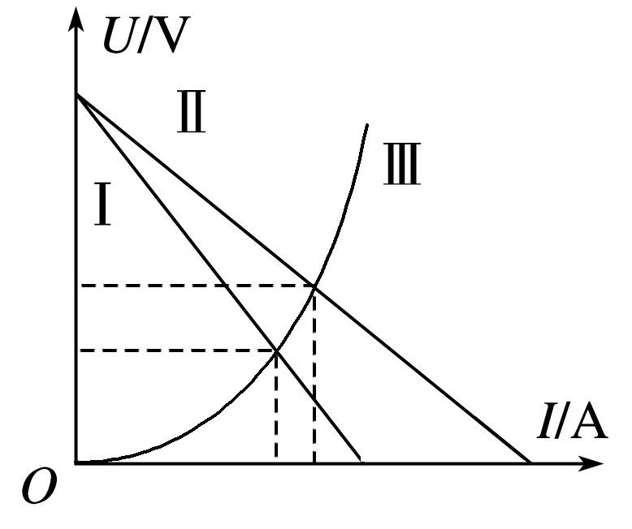
如图所示，直线Ⅰ、Ⅱ分别是电源1与电源2的路端电压随输出电流变化的特性图线，曲线Ⅲ是一个小灯泡的U－I图线，如果把该小灯泡分别与电源1、电源2单独连接，则下列说法正确的是（ ）
A.电源1比电源2的内阻大
B.电源1和电源2的电动势相等
C.小灯泡与电源1连接时消耗的功率
比与电源2连接时消耗的功率小
D.小灯泡与电源1连接时消耗的功率
比与电源2连接时消耗的功率大
ABC

Slide 17

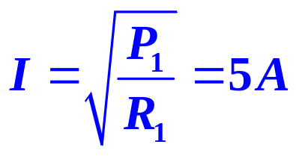
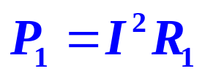
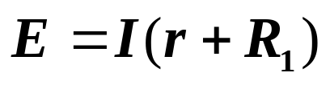

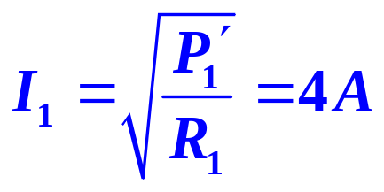
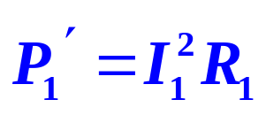
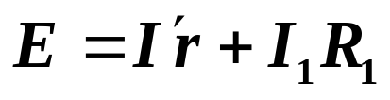

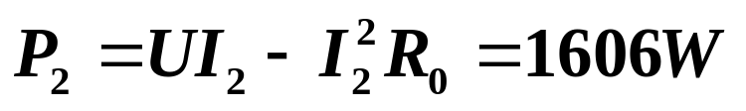
如图，电源的电动势E=110V，电阻R₁=21Ω，电动机绕组的电阻R₀=0.5Ω，电键S₁始终闭合。当电键S₂断开时，电阻R₁的电功率是525W；当电键S₂闭合时，电阻R₁的电功率是336W，求：
⑴电源的内电阻；
⑵当电键S₂闭合时流过电源的
电流和电动机的输出功率。
解：⑴由
得
得
再由
⑵由
得R₁支路电流
由
得电源电流
电动机电压 U=I₁R₁=84V, 电流 I₂=I'-I₁=22A
电动机输出功率：

Slide 18
三、电路的动态分析问题
闭合电路中只要有一只电阻的阻值发生变化，就会影响整个电路，使总电路和每一部分的电流、电压都发生变化。
讨论依据是：闭合电路欧姆定律、部分电路欧姆定律、串联电路的电压关系、并联电路的电流关系。
1、基本思路
从局部到整体，再从整体到局部
某一电阻变化
连接关系
R_{外}的变化
闭合电路欧姆定律
I_{总}的变化
U_{端}的变化
串并联的基本特点
I_{分}的变化
U_{分}的变化
部分电路欧姆定律
2、注意事项
运用程序法从整体转到局部时，应先分析固定支路,后分析变化支路，同时注意电流和电压两条线的转换。

Slide 19
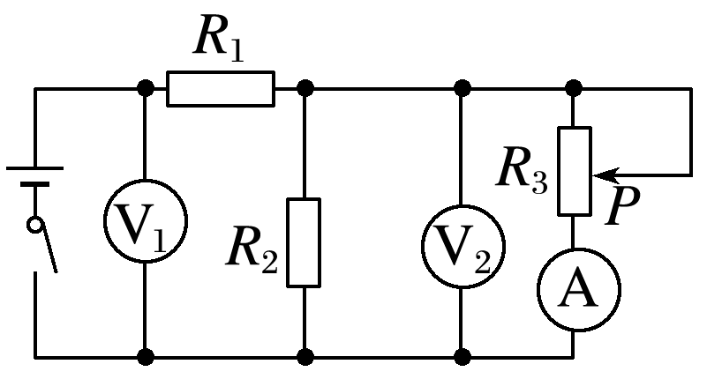
三、电路的动态分析问题
如图所示，闭合
开关，当滑动变阻器
的滑片P向上端移动
时，电表示数的变化
情况是（ ）
A. V₁示数减小，V₂示数增大，A示数增大
B. V₁示数增大，V₂示数减小，A示数增大
C. V₁示数增大，V₂示数增大，A示数减小
D. V₁示数减小，V₂示数减小，A示数减小
C

Slide 20
三、电路的动态分析问题
(2008年广东物理)电动势为E、内阻为r的电源与定值电阻R₁、R₂及滑动变阻器R连接成如图所示电路，当滑动变阻器的触头由中点滑向b端时，下列说法正确的是（ ）
A. 电压表和电流表读数都增大
B. 压表和电流表读数都减小
C. 电压表读数增大，
电流表读数减小
D. 电压表读数减小，电流表读数增大
A
a
A
r
E
R
V
b
R₂
R₁

Slide 21
三、电路的动态分析问题
某兴趣小组对一火灾报警装置的部分电路进行探究，其电路如图所示，其中R₂是半导体热敏电阻，它的电阻随温度变化关系如图乙所示。当R₂所在处出现火情时，通过电流表的电流I和a、b两端电压U与出现火情前相比 （ ）
A．I变大，U变大
B．I变小，U变小
C．I变小，U变大
D．I变大，U变小
D
a
R
E
R₂
r
R₃
R₄
A
R₁
t
b
O
乙
甲
Notes:
版权所有—吕叔湘中学 庞留根.
版权所有——庞留根

Slide 22
三、电路的动态分析问题
如图电路，闭合开关S后，a、b、c三盏灯均能发光，电源电动势E恒定且内阻r不可忽略。现将变阻器R的滑片稍向上滑动一些，三盏灯的亮度变化情况是（ ）
A. a灯变亮，b、c灯变暗
B. a、c灯变亮，b灯变暗
C. a、c灯变暗，b灯变亮
D. a、b灯变暗，c灯变亮
B
a
c
b
R
Notes:
版权所有——庞留根
版权所有—庞留根2010.09.01，

Slide 23
三、电路的动态分析问题
(2007年宁夏理综)如图所示电路中，E为电源电动势，r为电源内阻，R₁和R₃均为定值电阻，R₂为滑动变阻器。当R₂的滑动触点在a端时合上开关S，此时三个电表A₁、A₂和V的示数分别为I₁、I₂和U。现将R₂的滑动触点向b端移动，则三个电表示数的变化情况是 （ ）
A．I₁增大，I₂不变，U增大
B．I₁减小，I₂增大，U减小
C．I₁增大，I₂减小，U增大
D．I₁减小，I₂不变，U减小
B
R₁
.
A₁
.
R₃
.
a
A₂
.
R₂
b
V
.
.
E r
S
Notes:
版权所有—庞留根2007.08.10，

Slide 24
三、电路的动态分析问题
如图，电源电动势为 E，内电阻为 r．当滑动变阻器的触片P从右端滑到左端时，发现电压表V₁、V₂示数变化的绝对值分别为ΔU₁和ΔU₂，下列说法中正确的是 ( )
A.小灯泡L₁、L₃变暗，L₂变亮
B.小灯泡L₃变暗，L₁、L₂变亮
C. ΔU₁ < ΔU₂
D. ΔU₁ > ΔU₂
BD
L₁
P
L₂
L₃
V₁
V₂

Slide 25
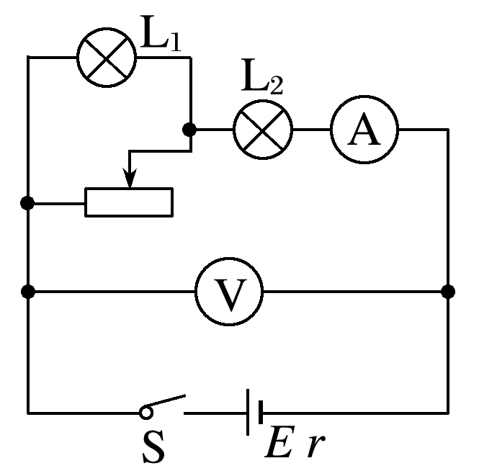
三、电路的动态分析问题
如图所示，电源电动势为E，内阻为r，不计电压表和电流表内阻对电路的影响，当开关闭合后，两小灯泡均能发光。在将滑动变阻器的滑片逐渐向右滑动的过程中，下列说法正确的是（ ）
A.小灯泡L₁、L₂均变暗
B.小灯泡L₁变亮，小灯泡L₂变暗
C.电流表A的读数变小，电压表V
的读数变大
D.电压表V的读数变化量与电流表
A的读数变化量之比不变
BCD

Slide 26
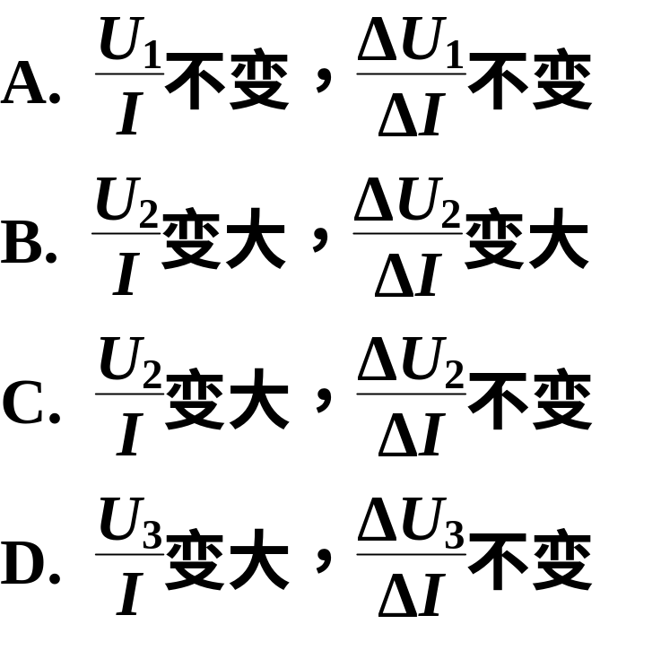
三、电路的动态分析问题
如图所示电路，闭合电键S，当滑动变阻器的滑动触头P向下滑动时，四个理想电表的示数都发生变化，电表的示数分别用I、U₁、U₂和U₃表示，电表示数变化量的大小分别用ΔI、ΔU₁、ΔU₂和ΔU₃表示。下列比值正确的是（ ）
ACD
A
S
R₁
V₁
E r
V₃
P
R₂
V₂

Slide 27
四、含有电容器的直流电路
1. 电容器充、放电结束后：
①在直流电路中电容器可视为断路；
  ②与其相连的电阻无电流，两端没有电压，充当导线的作用;
  ③当电容器和电阻并联后接入电路时，电容器两极间的电压与其并联电阻两端的电压相等 。
2. 电路中电流、电压的变化可能会引起电容器的充、放电：
①若电容器两端电压升高，电容器将充电；
②若电压降低，电容器将通过与它连接的电路放电，可由ΔQ＝C·ΔU计算电容器上电荷量变化。

Slide 28
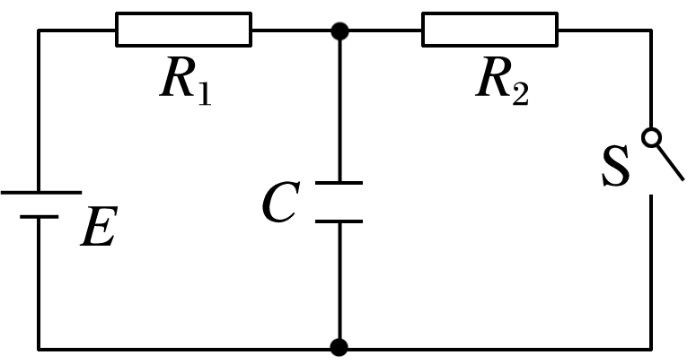
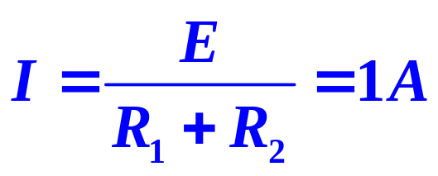
四、含有电容器的直流电路
如图，电源电动势为E=10V，内阻可忽略，R₁=4Ω， R₂=6Ω，C=30μF，求：
⑴S闭合后，稳定时通过R₁的电流；
⑵S原来闭合，然后断开，求这个
过程中流过R₁的电荷量及电流流向。
解：⑴ S闭合时通过R₁的电流
⑵此时电容器两端电压: U_{C}=IR₂=6V
电容器电容量: Q=CU_{C}=1.8×10⁻⁴C
S断开后，电容器两端电压: U_{C} =E=10V
此时电容器电容量: Q =CU_{C} =3.0×10⁻⁴C
这个过程中流过R₁的电荷量:ΔQ=Q - Q=1.2×10⁻⁴C
方向：自左向右流过R₁

Slide 29
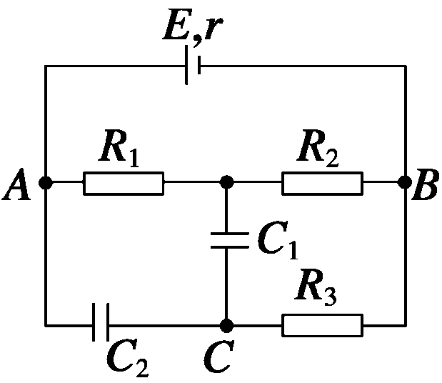
四、含有电容器的直流电路
如图所示，电源电动势为E =12V，内阻为r =1Ω，三个定值电阻阻值分别为R₁=3Ω，R₂=2Ω，R₃=5Ω，电容器的电容量分别为C₁=4μF，
C₂=1μF，则当电路稳定时，
C₁带电量Q₁= C，
C₂带电量Q₁= C。
1.6×10⁻⁵C
1.0×10⁻⁵C

Slide 30
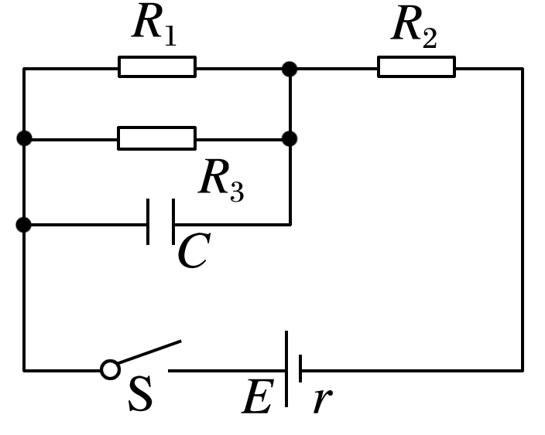
四、含有电容器的直流电路
如图所示，电路中电源电动势E=6V，内阻r=1Ω，电阻R₁=6Ω，R₂=5Ω，R₃=3Ω，电容器电容C=2×10^{－5}F。若将开关S闭合，电路稳定时通过R₂的电流为I；断开开关S后，通过R₁的电荷量为q。则（ ）
A．I=0.75A
B．I=0.5A
C．q=2×10⁻⁵C
D．q=1×10⁻⁵C
AD

Slide 31
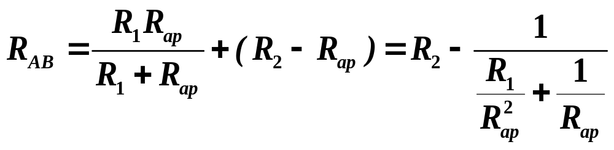
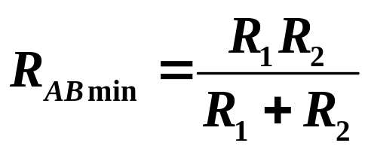
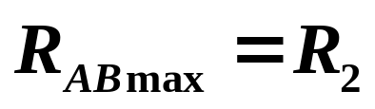
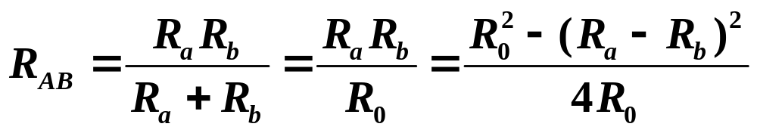
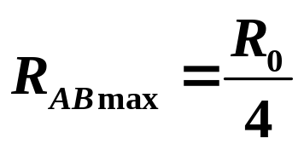
滑线变阻器常见三种接法的特点
⑴如图所示的限流式接法，
R_{AB}随Pb间的电阻增大而增大。
.
A
a
P
b
B
⑵分压式接法， 当P由a滑至b时，电路的总电阻R_{AB}持续减小；若P点反向移动，则R_{AB}持续增大。
.
R₁
P
a
R₂
b
A
B
⑶并联式接法。由于两并联支路的电阻之和为定值，则两支路的并联电阻随两支路阻值之差的增大（减小）而减小（增大）；且支路阻值相等时有最大值，相差最大时有最小值。
R₁
a
R₃
p
.
R₂
b
A
B
两支路的阻值分别为R_{a}、R_{b}，且R_{a}+R_{b}=R₀， R₀为定值

Slide 32
如图所示电路中，闭合电键S，当滑动变阻器的滑动触头P从最高端向下滑动时（ ）
A.电压表V读数先变大后变小，
电流表A读数变大；
B.电压表V读数先变小后变大，
电流表A读数变小；
C.电压表V读数先变大后变小，
电流表A读数先变小后变大；
D.电压表V读数先变小后变大，
电流表A读数先变大后变小。
A
P
R
A
E
r
S
V

Slide 33
如图，电源电动势E ＝8V，内阻不为零，电灯A标有“10V，10W”字样，电灯B标有“8V，20W”字样，滑动变阻器的总电阻为6Ω，当滑动触头P由a端向b端滑动的过程中（不考虑电灯电阻的变化） （ ）
A．电流表的示数一直增大，电压表的示数一直减小
B．电流表的示数一直减小，电压表的示数一直增大
C．电流表的示数先增大后减小，
电压表的示数先减小后增大
D．电流表的示数先减小后增大，
电压表的示数先增大后减小
A
A
a
b
P
B
V
A
E＝8V
S
Notes:
版权所有—庞留根2007.08.10，

Slide 34
某同学设计了如图(a)所示电路研究电源输出功率变化情况。电源E电动势、内阻恒定，R₁为滑动变阻器，R₂、R₃为定值电阻，A、V为理想电表。
（1）若滑动片P由a滑至b时A示数一直变小，则R₁和R₂必须满足的关系是___________。
R₂
R₁
a
P
b
R₃
A
图(a)
V
R₁≤R₂
E
K
（2）若R₁＝6Ω，R₂＝12Ω，电源内电阻r＝6Ω，当滑动片P由a滑至b时，电源E的输出功率P随外电路总电阻R的变化关系如图(b)所示，则R₃的阻值应该选择（ ）
A. 2Ω B. 4Ω C. 6Ω D. 8Ω
P/W
B
0
6
R/Ω
Notes:
版权所有—庞留根2007.08.10，

Slide 35
五、电路故障分析
1. 故障的分类：
①断路
②短路
2. 故障的特点：
①断路的特点：
电流为零，断点的同侧无电势差，若只有一个断点，断点的两端有电势差
造成的结果:
电路中的总电阻增大，干路上的电流减小，与其并联的用电器两端的电压增大
②短路的特点:
被短路的用电器两端无电压，用电器无电流流过
造成的结果:
电路中总电阻减小，干路电流增大，被短路用电器不工作，与其串联的用电器两端电压增大。

Slide 36
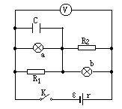
如图所示的电路中，闭合电键k后，灯a和b都正常发光， 后来由于某种故障使灯b突然变亮，电压表读数增加，由此推 断这故障可能是（ ）
A．a灯灯丝烧断
B．电阻R₂断
C．电阻R₂短路
D．电容被击穿短路
B

Slide 37
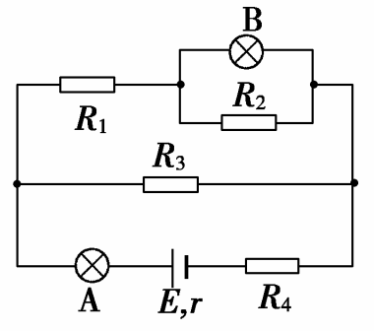
在如图所示的电路中，由于某一电阻发生短路或断路，使 A 灯变暗，B灯变亮，则故障可能是( )
A．R₁短路
B．R₂断路
C．R₃断路
D．R₄短路
BC

Slide 38
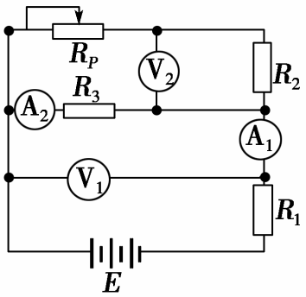
某同学按如图电路进行实验，电压表内阻看做无限大，电流表内阻看做零。实验中由于电路发生故障，发现两电压表示数相同了（但不为零），若这种情况的发生是由用电器引起的，则可能的故障原因是（ ）
A. R₃短路
B. R_{P}短路
C. R₃断开
D. R₂断开
BD

Slide 39
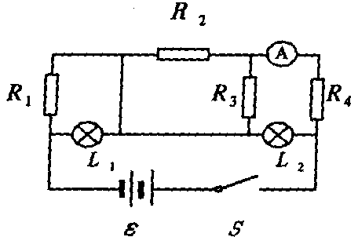
如图电路中，闭合电键，灯L₁、L₂正常发光，由于电路出现故障，突然发现灯L₁变亮，灯L₂变暗，电流表的读数变小，根据分析，发生的故障可能是（ ）
A
A、R₁断路
B、R₂断路
C、R₃短路
D、R₄短路

